Slide 1

7.5 二叉树的遍历
7.5.1 二叉树遍历的概念
二叉树遍历是指按照一定次序访问树中所有结点，并且每个结点仅被访问一次的过程。
遍历是二叉树最基本的运算，是二叉树中其他运算的基础。

Slide 2
二叉树的组成：
N
L
R
NLR
LNR
LRN
NRL
RNL
RLN
6种遍历方式
只考虑L → R的情况

Slide 3

1. 先序遍历过程
先序遍历NLR二叉树的过程是：
访问根结点；
先序遍历左子树；
先序遍历右子树。

Slide 4
二叉树先序遍历演示
A
A
B
B
C
C
D
D
E
E
F
F
G
G
先序遍历序列：
A
B
D
G
C
E
F
遍历完毕
先序序列的第一个结点是根结点

Slide 5
2. 中序遍历过程
中序遍历LNR二叉树的过程是：
中序遍历左子树；
访问根结点；
中序遍历右子树。

Slide 6
二叉树中序遍历演示
A
A
B
B
C
C
D
D
E
E
F
F
G
G
中序遍历序列：
D
G
B
A
E
C
F
遍历完毕
中序序列的根结点左边是左子树的结点，
右边是右子树的结点。

Slide 7
3. 后序遍历过程
后序遍历LRN二叉树的过程是：
后序遍历左子树；
后序遍历右子树；
访问根结点。

Slide 8
二叉树后序遍历演示
A
A
B
B
C
C
D
D
E
E
F
F
G
G
后序遍历序列：
G
D
B
E
F
C
A
遍历完毕
后序序列的最后一个结点是根结点

Slide 9
【例】 以若一颗二叉树的先序序列和后序序列正好相反。该二叉树的形态是什么？
N
L
R
后序序列：L R N
先序序列
后序序列的反序
N L R
N R L
L为空或者R为空时成立
例如
A
这样的二叉树每层只有一个结点，即二叉树的形态是其高度等于结点个数。
B
C
没有双分支节点

Slide 10
7.5.2 二叉树3种遍历的递归算法
由二叉树的三种遍历过程直接得到3种递归算法。
先序遍历的递归算法：
void PreOrder(BTNode *b)
{ if (b!=NULL)
{ printf("%c "，b->data); //访问根结点
PreOrder(b->lchild);
PreOrder(b->rchild);
}
}
上述访问是直接输出结点值。实际上，访问结点可以对该结点进行各种操作，如计数、删除结点等。

Slide 11
中序遍历的递归算法：
void InOrder(BTNode *b)
{ if (b!=NULL)
{ InOrder(b->lchild);
printf("%c "，b->data); //访问根结点
InOrder(b->rchild);
}
}

Slide 12
后序遍历的递归算法：
void PostOrder(BTNode *b)
{ if (b!=NULL)
{ PostOrder(b->lchild);
PostOrder(b->rchild);
printf("%c "，b->data); //访问根结点
}
}

Slide 13
二叉树3种递归遍历算法的应用
基本思路
b
f(b)
大问题
N
求解过程相似，仅仅是大小规模的不同
L
R
f(b->lchild)
f(b->rchild)
两个小问题

Slide 14
【例7-11】 假设二叉树采用二叉链存储结构存储，设计一个算法，计算一棵给定二叉树的所有结点个数。
f(b)
N
L
R
f(b->lchild)
f(b->rchild)
解：计算一棵二叉树b中所有结点个数的递归模型f(b)如下：
f(b)=0 若b=NULL
f(b)=f(b->lchild)+f(b->rchild)+1 其他情况

Slide 15
对应的递归算法如下：
int Nodes(BTNode *b)
{
if (b==NULL)
return 0;
else
return Nodes(b->lchild)+Nodes(b->rchild)+1
}
先左子树、再右子树，最后根结点（计1），
是后序遍历的思路。
提示：本例算法可以基于任何一种遍历算法。

Slide 16
【例7-12】假设二叉树采用二叉链存储结构存储，设计一个算法，输出一棵给定二叉树的所有叶子结点。
f(b)
N
L
R
f(b->lchild)
f(b->rchild)
解：输出一棵二叉树b中所有叶子结点的递归模型f(b)如下：
f(b) ≡ 不做任何事件 若b=NULL
f(b) ≡ 输出b所指结点的data域 若b所指结点为叶子结点
f(b) ≡ f(b->lchild)；f(b->rchild) 其他情况

Slide 17
对应的递归算法如下：
void DispLeaf(BTNode *b)
{ if (b!=NULL)
{ if (b->lchild==NULL && b->rchild==NULL)
printf("%c "，b->data); //访问叶子结点
DispLeaf(b->lchild); //输出左子树中的叶子结点
DispLeaf(b->rchild); //输出右子树中的叶子结点
}
}
先根、再左子树、最后右子树
是先序遍历的思路。
提示：同样本例算法可以基于任何一种遍历算法。

Slide 18
【例7-13】假设二叉树采用二叉链存储结构，设计一个算法Level()求二叉树b中值为x的结点的层次（假设所有结点值唯一）。
解：设 Level(b，x，h)返回二叉树b中data值为x的结点的层次，其中h表示b所指结点的层数。
当在二叉树b中找到data值为x的结点，返回其层次（一个大于0的整数）；若没有找到，返回0。
b
初始调用：Level(b，x，1）
b指向根结点
根结点的层次为1
b->lchild
b->rchild

Slide 19
☑ 空二叉树中找不到值为x的结点
Level(b，x，h)=0 若b=NULL
☑ 若b指向值为x的结点
Level(b，x，h)=h 若b->data=x
因为假设“h表示b所指结点的层次”
☑ 对于其他情况:首先在左子树中找。若找到了直接返回。
Level(b，x，h)=l 当l=Level (b->lchild，x，h+1)≠0
☑ 否则返回在右左子树中的查找结果。
Level(b，x，h)=Level(b->rchild，x，h+1) 其他情况
b
b->lchild
b->rchild

Slide 20
递归模型f(b，x，h)如下：
f(b，x，h)=0 当b=NULL
f(b，x，h)=h 当b->data=x
f(b，x，h)=l 当l=f(b->lchild，x，h+1)≠0
f(b，x，h)=f(b->rchild，x，h+1) 其他情况
b
b->lchild
b->rchild

Slide 21
对应的递归算法如下：
int Level(BTNode *b，ElemType x，int h)
//找到*p结点后h为其层次，否则为0
{ if (b==NULL) return 0; //空树时返回0
else if (b->data==x) return h; //找到结点时
else
{ l=Level(b->lchild，x，h+1); //在左子树中查找
if (l==0) //左子树中未找到时在右子树中查找
return Level(b->rchild，x，h+1);
else return l;
}
}
注意：基于先序遍历算法思想。

Slide 22
【例7-14】假设二叉树采用二叉链存储结构，设计一个算法求二叉树b中第k层的结点个数。
解：设计算法为Lnodenum(b，h，k，&n)，h表示b所指的结点层次，n是引用型参数，用于保存第k层的结点个数。
初始调用时，b为根结点指针，h为1，n赋值为0，即调用方式是：n=0；Lnodenum(b，1，k，n)。

Slide 23
采用基于先序遍历的思路得到如下算法：
void Lnodenum(BTNode *b，int h，int k，int &n)
{ if (b==NULL) //空树直接返回
return;
else //处理非空树
{ if (h==k) n++; //当前访问的结点在第k层时，n增1
else if (h<k) //若当前结点层次小于k，递归处理左、右子树
{ Lnodenum(b->lchild，h+1，k，n);
Lnodenum(b->rchild，h+1，k，n);
}
}
}

Slide 24
上述算法中，引用型形参n用于记录二叉树b中第k层的结点个数，也可以用全局变量来代替，功能等价的算法如下：
int n=0; //全局变量
void Lnodenum1(BTNode *b，int h，int k)
{ if (b==NULL) //空树直接返回
return;
else //处理非空树
{ if (h==k) n++; //当前访问的结点在第k层时，n增1
else if (h<k) //若当前结点层次小于k，递归处理左、右子树
{ Lnodenum1(b->lchild，h+1，k);
Lnodenum1(b->rchild，h+1，k);
}
}
}
函数中的引用型形参可以通过全局变量来实现。一般地，只有在函数的形参个数比较多并且数据类型复杂时，为了简化算法才采用这种方法。

Slide 25
【例7-15】 假设二叉树采用二叉链存储结构，设计一个算法判断两棵二叉树是否相似，所谓二叉树b1和b2是相似的指的是b1和b2都是空的二叉树；或者b1和b2的根结点是相似的，以及b1的左子树和b2的左子树是相似的且b1的右子树与b2的右子树是相似的。
解：判断两棵二叉树是否相似的递归模型f(t1，t2)如下：
f(t1，t2)=true 若t1=t2=NULL
f(t1，t2)=false 若t1、t2之一为空，另一不为空
f(t1，t2)=f(t1->lchild，t2->lchild) & 其他情况
f(t1->rchild，t2->rchild)
需要根据题意自已归纳起出，否则不完整

Slide 26
对应的算法如下：
bool Like(BTNode *b1，BTNode *b2)
//b1和b2两棵二叉树相似时返回true，否则返回false
{ bool like1，like2;
if (b1==NULL && b2==NULL)
return true;
else if (b1==NULL || b2==NULL)
return false;
else
{ like1=Like(b1->lchild，b2->lchild);
like2=Like(b1->rchild，b2->rchild);
return (like1 && like2); //返回like1和like2的与运算结果
}
}

Slide 27
【例7-16】 假设二叉树采用二叉链存储结构，设计一个算法输出值为x的结点的所有祖先(结点x唯一)。
解：设f(b，x)表示结点b是否为值是x的结点的祖先，若结点b是值是x的结点的祖先。当f(b，x)为true时，输出结点b的值。求值为x的结点的所有祖先的递归模型f(b，x)如下：
f(b，x) = false 若b=NULL
f(b，x) = true，并输出b->data 若结点b的左孩子或右孩子data域为x
f(b，x) = true，并输出b->data 若f(b->lchild，x)为true或
f(b->rchild，x)为true
f(b，x) = false 其他情况

Slide 28
对应的算法如下：
bool ancestor(BTNode *b，ElemType x)
{ if (b==NULL)
return false;
else if (b->lchild!=NULL && b->lchild->data==x
|| b->rchild!=NULL && b->rchild->data==x)
{ printf("%c "，b->data);
return true;
}
else if (ancestor(b->lchild，x) || ancestor(b->rchild，x))
{ printf("%c "，b->data);
return true;
}
else return false;
}

Slide 29
先序遍历系统栈
先序序列：
A
B
C
D
E
F
G
H
K
A
递归算法执行时系统栈的变化
B
E
5
5
4
4
^H
C
F
^K
5
4
5
4
^D
^G
4
5
4
5
^C
D
G
^F
5
4
5
4
^B
^E
5
4
^A
H
K
形参T取值
下层调用结束后返回到
主调应该执行的语句

Slide 30
7.5.3 二叉树3种遍历的非递归算法
1. 先序遍历非递归算法1
b
先序序列：NLR
N
用栈保存根结点（地址）
右孩子先进、左孩子后进栈，因为栈后进先出。
L
R
b->lchild
b->rchild

Slide 31
先序遍历非递归过程1如下：
if (当前b树不空)
{
根结点b进栈;
while (栈不空)
{
出栈结点p并访问之;
若p结点有右孩子，将其右孩子进栈；
若p结点有左孩子，将其左孩子进栈；
}
}

Slide 32
先序非递归算法1动画演示
A
A
B
C
B
C
先序序列：
D
E
E
F
D
F
G
G
A
B
D
G
C
E
F
先序遍历完毕
一个栈

Slide 33
先序遍历非递归算法1如下：
void PreOrder1(BTNode *b)
{ BTNode *p;
SqStack *st; //定义栈指针st
InitStack(st); //初始化栈st
if (b!=NULL)
{ Push(st，b); //根结点进栈
while (!StackEmpty(st)) //栈不为空时循环
{ Pop(st，p); //退栈结点p并访问它
printf("%c "，p->data);
if (p->rchild!=NULL) //有右孩子时将其进栈
Push(st，p->rchild);
if (p->lchild!=NULL) //有左孩子时将其进栈
Push(st，p->lchild);
}
printf("\n");
}
DestroyStack(st); //销毁栈
}

Slide 34
2. 先序遍历非递归算法2
p用于结点遍历，初始时p=b
b
① 边访问边进栈
p
p
重点：这个最左下结点，没有左子树
② p=p->rchild转向右子树做相同的工作
栈中结点均已经访问
p指向刚刚出栈结点的右子树
栈空且p=NULL结束

Slide 35
先序遍历非递归过程2如下：
p＝b;
while (栈不空或者p!=NULL)
{
while (p!=NULL)
{ 访问p所指结点;将p进栈；
p=p->lchild
}
//以下考虑栈顶结点
if (栈不空)
{ 出栈p；
p＝p->rchild;
}
}
栈中结点均已经访问
p指向刚刚出栈结点的右子树
栈空且p=NULL结束

Slide 36
先序非递归算法2动画演示
b
A
A
B
C
B
C
D
E
E
F
D
F
先序序列：
G
G
A
B
D
G
C
E
F
栈空 且 p=NULL
先序遍历完毕
一个栈

Slide 37
先序遍历非递归算法2如下：
void PreOrder2(BTNode *b)
{ BTNode *p; SqStack *st; //定义一个顺序栈指针st
InitStack(st); //初始化栈st
p=b;
while (!StackEmpty(st) || p!=NULL)
{ while (p!=NULL) //访问结点p及其所有左下结点并进栈
{ printf("%c "，p->data); //访问结点p
Push(st，p); //结点p进栈
p=p->lchild; //移动到左孩子
}
//以下考虑栈顶结点
if (!StackEmpty(st)) //若栈不空
{ Pop(st，p); //出栈结点p
p=p->rchild; //转向处理其右子树
}
}
printf("\n");
DestroyStack(st); //销毁栈
}

Slide 38
2. 中序遍历非递归算法
在先序遍历非递归算法2的基础上改进而来的
p用于结点遍历，初始时p=b，当p=NULL并且栈为空结束
b
① 进栈而不访问
p
p
这个最左下结点，没有左子树
③ p=p->rchild转向右子树做相同的工作
② 访问栈顶结点
栈中结点均没有访问
p指向刚刚出栈结点的右子树
栈空且p=NULL结束

Slide 39
中序遍历非递归过程如下：
p＝b;
while (栈不空或者p!=NULL)
{
while (p!=NULL)
{ 将p进栈；
p=p->lchild;
}
//以下考虑栈顶结点
if (栈不空)
{ 出栈p并访问之；
p＝p->rchild;
}
}
栈中结点均没有访问
p指向刚刚出栈结点的右子树
栈空且p=NULL结束

Slide 40
中序非递归算法动画演示
b
A
A
B
C
B
C
D
E
E
F
D
F
中序序列：
G
G
D
G
B
A
E
C
F
栈空 且 p=NULL
中序遍历完毕
一个栈

Slide 41
中序遍历非递归算法如下：
void InOrder1(BTNode *b)
{ BTNode *p; SqStack *st; //定义一个顺序栈指针st
InitStack(st); //初始化栈st
p=b;
while (!StackEmpty(st) || p!=NULL)
{ while (p!=NULL) //扫描结点p的所有左下结点并进栈
{ Push(st，p); //结点p进栈
p=p->lchild; //移动到左孩子
}
//以下考虑栈顶结点
if (!StackEmpty(st)) //若栈不空
{ Pop(st，p); //出栈结点p，访问结点p
printf("%c "，p->data);
p=p->rchild; //转向处理其右子树
}
}
printf("\n");
DestroyStack(st); //销毁栈
}

Slide 42
3. 后序遍历非递归算法
在中序遍历非递归算法的基础上改进而来的
用p遍历结点，初始指向根结点
①进栈而不访问
栈中结点均没有访问
当栈为空（所有结点已访问）结束
p
p
② 若p结点可以访问，则访问它
③ p=p->rchild，转向右子树做相同的工作
问题1：
如何区分正在处理栈顶结点？
用flag=true标识
正在处理栈顶结点
用flag=false标识
正在处理右子树结点
Notes:
栈中保存的是当前结点p的所有祖先结点（均未访问过）。

Slide 43
问题2：如何判断一个结点可以访问？
后序遍历：左 右 根
在后序遍历中，一棵二叉树或子树的根结点最后访问
在后序遍历中，一个结点的右孩子刚访问，则马上可以访问该结点
p
r指向刚刚访问的结点
若p->rchild==r，便访问p结点
r

Slide 44
后序遍历非递归过程如下：
p=b;
do
{ while (结点p有左孩子)
{ 将结点p进栈;
p=p->lchild;
}
//此时栈顶结点(尚未访问)没有左孩子或左子树已遍历过
while (栈不空且结点p是栈顶结点)
{ 取栈顶结点p;
if (结点p的右子树已访问)
{ 访问结点p;
退栈;
}
else p=p->rchild; //转向处理其右子树
}
} while (栈不空);
栈中结点均没有访问，并且左右子树都没有遍历
用do-while循环，后判断条件
栈空结束

Slide 45
后序非递归算法动画演示
b
A
A
B
C
后序序列：
B
C
D
E
E
F
D
F
G
D
B
E
F
C
A
G
G
栈空
后序遍历完毕
注意：由于r指针变化复杂，这里没有考虑
一个栈

Slide 46
后序遍历非递归算法如下：
void PostOrder1(BTNode *b) //后序非递归遍历算法
{ BTNode *p，*r;
bool flag;
SqStack *st; //定义一个顺序栈指针st
InitStack(st); //初始化栈st
p=b;
do
{ while (p!=NULL) //扫描结点p的所有左下结点并进栈
{ Push(st，p); //结点p进栈
p=p->lchild; //移动到左孩子
}
r=NULL; //r指向刚刚访问的结点，初始时为空
flag=true; //flag为真表示正在处理栈顶结点

Slide 47
while (!StackEmpty(st) && flag)
{ GetTop(st，p); //取出当前的栈顶结点p
if (p->rchild==r) //若结点p的右孩子为空或者为刚访问结点
{ printf("%c "，p->data); //访问结点p
Pop(st，p);
r=p; //r指向刚访问过的结点
}
else
{ p=p->rchild; //转向处理其右子树
flag=false; //表示当前不是处理栈顶结点
}
}
} while (!StackEmpty(st)); //栈不空循环
printf("\n");
DestroyStack(st); //销毁栈
}

Slide 48
树的遍历
A
B C D
E F G
H
I J K
先根遍历时顶点的访问次序：
A B E F C D G H I J K
后根遍历时顶点的访问次序：
E F B C I J K H G D A
层次遍历时顶点的访问次序：
A B C D E F G H I J K

Slide 49

给定一棵树T，将其转换成二叉树B后，T的先根遍历对应B的什么遍历序列？
A
先序序列
A
B
T
B
B
T₂
…
t₁₁
t₂
T₁₁
T₁₂
t₁₂
…
先根遍历：A B T₁₁ T₁₂ T₂ …
先序遍历：A B t₁₁ t₁₂ t₂ …

Slide 50
给定一棵树T，将其转换成二叉树B后，T的后根遍历对应B的什么遍历序列？
A
中序序列
A
B
B
T₂
…
t₁₁
t₂
T₁₁
T₁₂
t₁₂
…
后根序列： T₁₁ T₁₂ B T₂ … A
中序序列：t₁₁ t₁₂ B t₂ … A

Slide 51
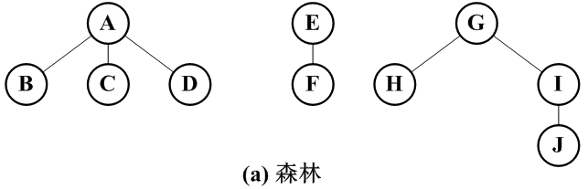
森林的遍历
先序遍历
若森林非空， 则遍历方法为：
若森林不空，访问森林中第一棵树的根结点。
先序遍历第一棵树的根结点的子树森林。
先序遍历除去第一棵树之后剩余的树构成的森林。
森林的先序遍历序列为ABCDEFGHIJ

Slide 52
森林的遍历
中序遍历
若森林非空， 则遍历方法为：
中序遍历森林中第一棵树的根结点的子树森林。
访问第一棵树的根结点。
中序遍历除去第一棵树之后剩余的树构成的森林。
森林的中序遍历序列为BCDAFEHJIG

Slide 53
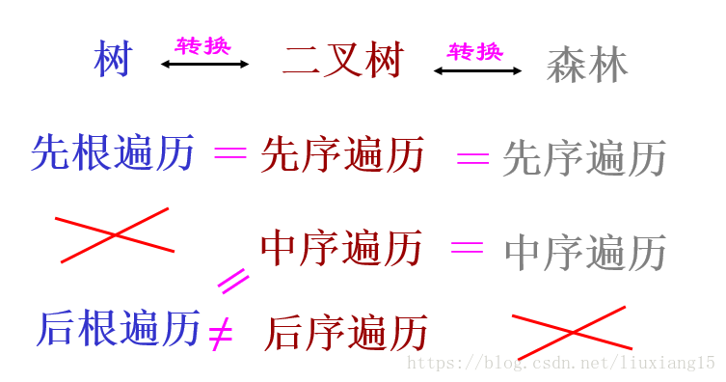
二叉树、树、森林遍历的关系

Slide 54

7.5.4 层次遍历算法
层次遍历过程：
对于一颗二叉树，从根结点开始，按从上到下、从左到右的顺序访问每一个结点。
每一个结点仅仅访问一次。

Slide 55
算法设计思路：
使用一个队列。
将根结点进队；
队不空时循环：从队列中出列一个结点p，访问它；
❶ 若它有左孩子结点，将左孩子结点进队；
❷ 若它有右孩子结点，将右孩子结点进队。

Slide 56
对应算法如下：
typedef struct
{ BTNode *data[MaxSize]; //存放队中元素
int front，rear; //队头和队尾指针
} SqQueue; //环形队列类型

Slide 57
void LevelOrder(BTNode *b)
{ BTNode *p;
SqQueue *qu; //定义环形队列指针
InitQueue(qu); //初始化队列
enQueue(qu，b); //根结点指针进入队列
while (!QueueEmpty(qu)) //队不为空循环
{ deQueue(qu，p); //出队结点p
printf("%c "，p->data); //访问结点p
if (p->lchild!=NULL) //有左孩子时将其进队
enQueue(qu，p->lchild);
if (p->rchild!=NULL) //有右孩子时将其进队
enQueue(qu，p->rchild);
}
}
算法的时间复杂度为O(n)。

Slide 58
7.6 二叉树的构造
同一棵二叉树（假设每个结点值唯一）具有唯一先序序列、中序序列和后序序列。
但不同的二叉树可能具有相同的先序序列、中序序列或后序序列。
例如
A
A
B
先序序列均为ABC
B
C
C

Slide 59
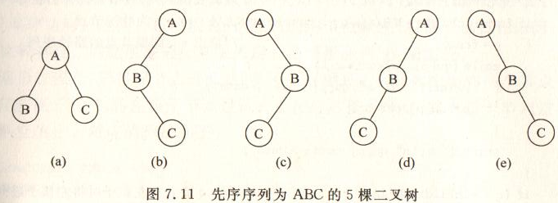
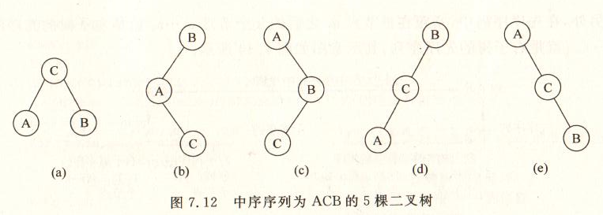
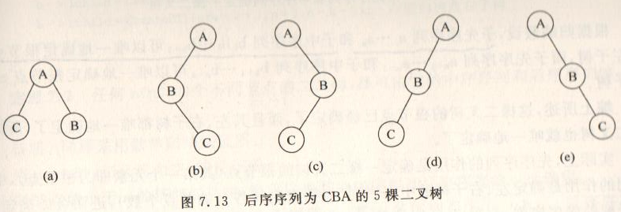
单独遍历示例：

Slide 60
思考题
给定一棵二叉树（假设每个结点值唯一）的先序、中序和后序序列可以唯一构造（确定）出该二叉树。
仅由先序、中序或后序序列中的一种，无法唯一构造出该二叉树。
那么，给定先序、中序和后序序列中任意两个，是否可以唯一构造出该二叉树？

Slide 61
以下命题成立否？
同时给定一棵二叉树的先序序列和中序序列就能唯一确定这棵二叉树。
同时给定一棵二叉树的中序序列和后序序列就能唯一确定这棵二叉树。
同时给定一棵二叉树的先序序列和后序序列就能唯一确定这棵二叉树。
✓
✓
✗

Slide 62
定理7.1：任何n（n>0）个不同结点的二又树，都可由它的中序序列和先序序列唯一地确定。
通过根结点a₀在中序序列中找到b_{k}
先序序列：
a₀ a₁ … a_{k} a_{k+1} … a_{n-1}
中序序列：
b₀ b₁ …b_{k-1} b_{k} b_{k+1} … b_{n-1}
左子树先序序列，有k个结点
右子树先序序列，有n-k-1个结点
左子树中序序列，有k个结点
右子树中序序列，有n-k-1个结点
a₀
左子树
右子树
先序：a₁ … a_{k}
中序： b₀ …b_{k-1}
先序：a_{k+1} … a_{n-1}
中序： b_{k+1} … b_{n-1}

Slide 63
由先序和中序序列构造二叉树示例的演示
已知先序序列为ABDGCEF，中序序列为DGBAECF，则构造二叉树的过程如下所示。
先序:ABDGCEF
中序:DGBAECF
A
先序:BDG
中序:DGB
先序:CEF
中序:ECF
B
C
先序:DG
中序:DG
先序:E
中序:E
先序:F
中序:F
D
E
F
先序:G
中序:G
G
二叉树构造完毕

Slide 64
由上述定理得到以下构造二叉树的算法：
BTNode *CreateBT1(char *pre，char *in，int n)
{ BTNode *s; char *p; int k;
if (n<=0) return NULL;
s=(BTNode *)malloc(sizeof(BTNode)); //创建根结点
s->data=*pre;
for (p=in;p<in+n;p++) //在in中找为*pre的位置k
if (*p==*pre)
break;
k=p-in;

Slide 65
pre+1
pre+k+1
先序pre：a₀ a₁ … a_{k-1} a_{k} a_{k+1} … a_{n-2} a_{n-1}
中序in： b₀ b₁ … b_{k-1} b_{k} b_{k+1} … b_{n-1}
in
p
p+1
左子树：
先序序列为pre+1开始的k个字符
中序序列为in开始的k个字符
右子树：
先序序列为pre+k+1开始的n-k-1个字符
中序序列为p+1开始的n-k-1个字符
先序遍历的思路
s->lchild=CreateBT1(pre+1，in，k); //构造左子树
s->rchild=CreateBT1(pre+k+1，p+1，n-k-1); //构造右子树
return s;
}

Slide 66
定理7.2：任何n（n＞0）个不同结点的二又树，都可由它的中序序列和后序序列唯一地确定。
通过根结点a_{n-1}在中序序列中找到b_{k}
后序序列：
a₀ a₁ … a_{k-1} a_{k} … a_{n-2} a_{n-1}
中序序列：
b₀ b₁ …b_{k-1} b_{k} b_{k+1} … b_{n-1}
左子树后序序列，有k个结点
右子树后序序列，有n-k-1个结点
左子树中序序列，有k个结点
右子树中序序列，有n-k-1个结点
a_{n-1}
左子树
右子树
后序：a₀ … a_{k-1}
中序： b₀ …b_{k-1}
后序：a_{k} … a_{n-2}
中序： b_{k+1} … b_{n-1}

Slide 67
由后序和中序序列构造二叉树示例的演示
例如，已知中序序列为DGBAECF，后序序列为GDBEFCA。对应的构造二叉树的过程如下所示。
后序: GDBEFCA
中序: DGBAECF
A
后序: GDB
中序: DGB
后序: EFC
中序: ECF
B
C
后序: GD
中序: DG
D
后序: E
中序: E
E
F
后序: F
中序: F
后序: G
中序: G
G
二叉树构造完毕

Slide 68
由上述定理得到以下构造二叉树的算法：
BTNode *CreateBT2(char *post，char *in，int n)
{ BTNode *b; char r，*p; int k;
if (n<=0) return NULL;
r=*(post+n-1); //根结点值
b=(BTNode *)malloc(sizeof(BTNode)); //创建二叉树结点b
b->data=r;
for (p=in;p<in+n;p++) //在in中查找根结点
if (*p==r) break;
k=p-in; //k为根结点在in中的下标

Slide 69
post
post+k
后序post：a₀ a₁ … a_{k-1} a_{k} a_{k+1} … a_{n-2} a_{n-1}
中序in： b₀ b₁ … b_{k-1} b_{k} b_{k+1} … b_{n-1}
in
p
p+1
左子树：
后序序列为post开始的k个字符
中序序列为in开始的k个字符
右子树：
后序序列为post+k开始的n-k-1个字符
中序序列为p+1开始的n-k-1个字符
先序遍历的思路
b->lchild=CreateBT2(post，in，k); //递归构造左子树
b->rchild=CreateBT2(post+k，p+1，n-k-1); //递归构造右子树
return b;
}

Slide 70
【例7-19】 设计一个算法将二叉树的顺序存储结构转换成二叉链存储结构。
解：设二叉树的顺序存储结构为a，由f(a，1)返回创建的二叉链存储结构的根结点指针b。
b
1
2
a
…
递归模型：
f(a，i) = NULL 当i大于MaxSize
f(a，i) = NULL 当i对应的结点为空
f(a，i) = b（创建根结点*b，其data值为a[i]）; 其他情况
b->lchild=f(a，2*i);
b->rchild=f(a，2*i+1)）

Slide 71
对应的递归算法如下：
BTNode *trans(SqBTree a，int i)
{ BTNode *b;
if (i>MaxSize) return NULL;
if (a[i]=='#') return NULL; //当结点不存在时返回NULL
b=(BTNode *)malloc(sizeof(BTNode)); //创建根结点
b->data=a[i];
b->lchild=trans(a，2*i); //递归创建左子树
b->rchild=trans(a，2*i+1); //递归创建右子树
return(b); //返回根结点
}
先序遍历的思路

Slide 72
【例】设计一个算法将二叉树的二叉链转换成顺序存储结构。
解：f(b，a，i)：由二叉链b创建a[i]为根结点的顺序存储结构a。
b
1
2
MaxSize-1
a
…
#
#
#
初始调用：f(b，a，1)
调用前a的所有元素为#
递归模型：
f(b，a，i) ≡ 不做任何事情 当b=NULL
f(b，a，i) ≡ a[i]=b->data（创建根结点）; 其他情况
f(b->lchild，a，2*i);
f(b->rchild，a，2*i+1)）

Slide 73
对应的递归算法如下：
void *trans1(BTNode *b，SqBTree a，int i)
{
if (b!=NULL)
{ a[i]=b->data; //创建根结点
trans1(b->lchild，a，2*i); //递归创建左子树
trans1(b->rchild，a，2*i+1); //递归创建右子树
}
}
先序遍历的思路

Slide 74
7.7 线索二叉树
7.7.1 线索二叉树的概念
回顾：
对于具有n个结点的二叉树，采用二叉链存储结构时，每个结点有两个指针域，总共有2n个指针域。
其中只有n-1个结点被有效指针所指向，即有n-1个非空指针域。
所以共有2n-(n-1) = n+1个空链域。

Slide 75
相关概念：
修改空链域改为存放指向结点的前驱和后继结点的地址。
指向该线性序列中的“前驱”和“后继”的指针，称作线索（thread）。
创建线索的过程称为线索化。
线索化的二叉树称为线索二叉树。
线索二叉树与采用的遍历方法相关，有先序线索二叉树、中序线索二叉树和后序线索二叉树。
线索二叉树的目的是提高该遍历过程的效率。

Slide 76
在结点的存储结构上增加两个标志位来区分这两种情况：
0 表示lchild指向左孩子结点
1 表示lchild指向前驱结点，即线索
左标志ltag
0 表示rchild指向右孩子结点
1 表示rchild指向后继结点， 即线索
右标志rtag
这样，每个结点的存储结构如下：
ltag | lchild | data | rchild | rtag
为了方便算法设计，在线索二叉树中再增加一个头结点。

Slide 77
线索化二叉树中结点的类型定义如下：
typedef struct node
{ ElemType data; //结点数据域
int ltag，rtag; //增加的线索标记
struct node *lchild; //左孩子或线索指针
struct node *rchild; //右孩子或线索指针
} TBTNode; //线索树结点类型定义

Slide 78
中序线索二叉树（在线索二叉树中再增加一个头结点 ）
0 /// 1
0 A 0
0 B 1
0 C 0
1 D 0
1 E 1
1 F 1
1 G 1

Slide 79
7.7.3 遍历线索化二叉树
遍历某种次序的线索二叉树，就是从该次序下的开始结点出发，反复找到该结点在该次序下的后继结点，直到头结点。
以中序线索二叉树为例，开始结点是根结点的最左下结点。
A
找开始结点的算法：
B
C
开始结点
TBTNode *p=tb->lchild;
//p指向根结点
while (p->ltag==0)
p=p->lchild;
D
E
F
G
在中序线索二叉树中，开始结点的左指针域为线索，即ltag=1

Slide 80
中序线索二叉树的中序遍历示例演示
0 /// 1
中序序列：
p
0 A 0
D
G
B
A
E
C
F
操作：
找开始结点
遍历完毕
0 B 1
0 C 0
右指针是线索，沿着线索访问
右指针不是线索，转向右孩子
1 D 0
1 E 1
1 F 1
1 G 1

Slide 81
void ThInOrder(TBTNode *tb)
{ TBTNode *p=tb->lchild; //p指向根结点
while (p!=tb)
{
while (p->ltag==0) p=p->lchild; //找开始结点
printf("%c"，p->data); //访问开始结点
while (p->rtag==1 && p->rchild!=tb)
{ p=p->rchild;
printf("%c"，p->data);
}
p=p->rchild;
}
}
如果是线索就一直访问下去
优点：中序遍历算法既没有递归也没有用栈，空间效率得到提高。

Slide 82
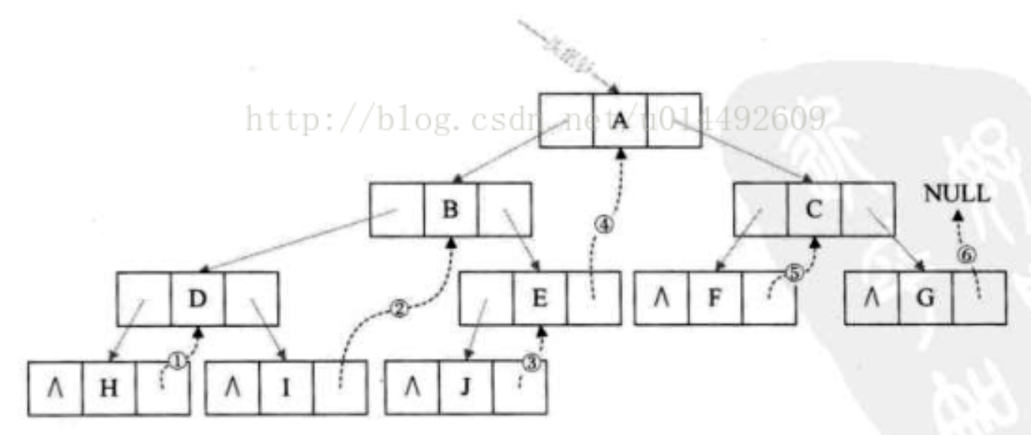
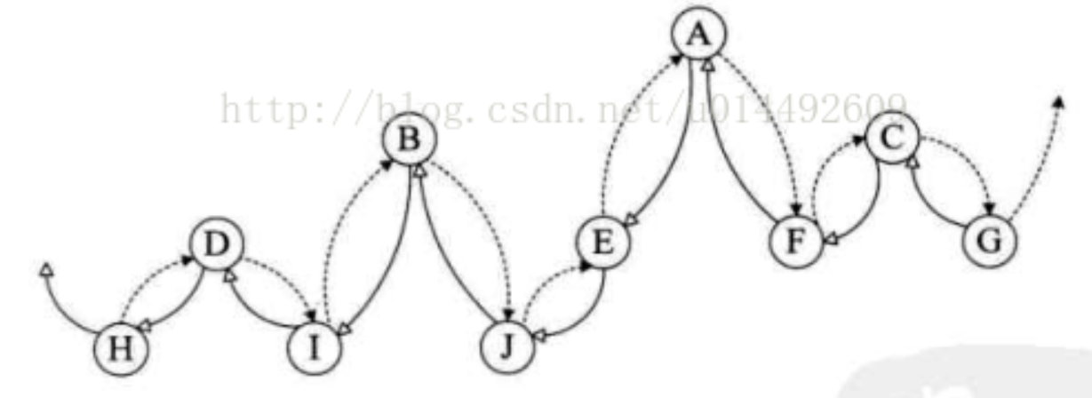
中序线索二叉树
对应的双向循环链表
虚线箭头：指向中序遍历后继 实线箭头：指向中序遍历前驱

Slide 83
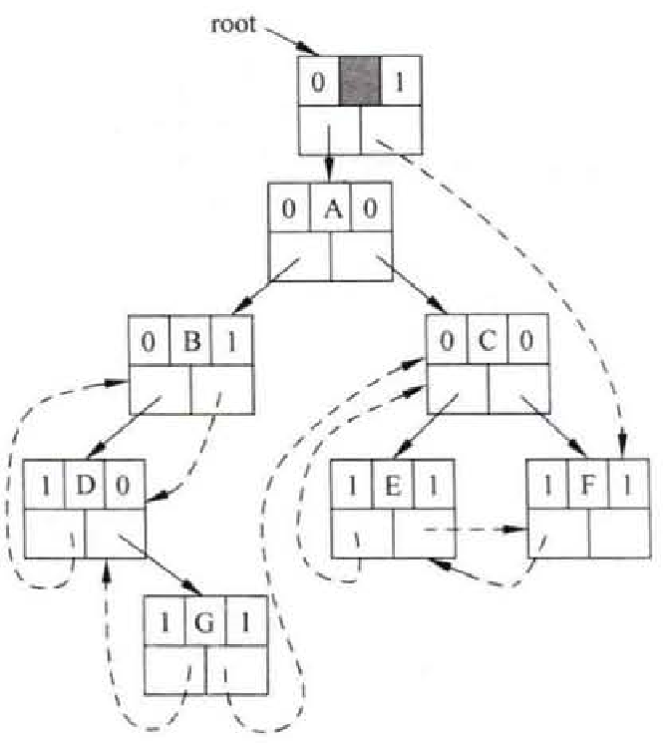
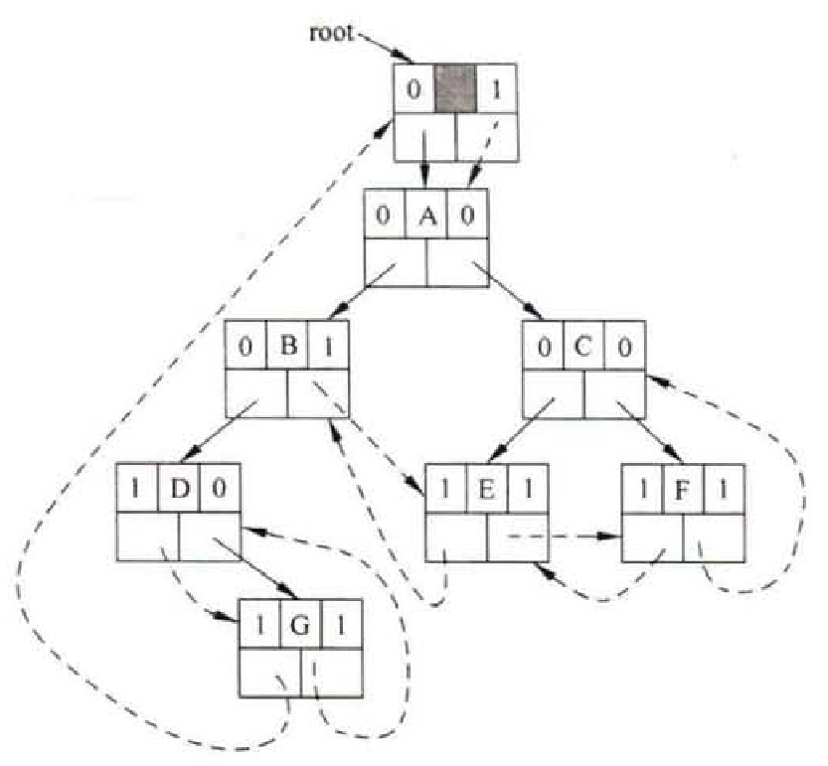
先序线索二叉树
后序线索二叉树

Slide 84
━━本章完━━

Slide 85
7.7.2 线索化二叉树
建立某种次序的线索二叉树过程：
以该遍历方法遍历一棵二叉树。
在遍历的过程中，检查当前访问结点的左、右指针域是否为空：
如果左指针域为空，将它改为指向前驱结点的线索；
如果右指针域为空，将它改为指向后继结点的线索。
以中序线索二叉树为例，讨论建立线索二叉树的算法。

Slide 86
建立中序线索二叉树的算法
CreatThread(b)算法：对以二叉链存储的二叉树b进行中序线索化，并返回线索化后头结点的指针root。
Thread(p)算法：对以p为根结点的二叉树子树的中序线索化。

Slide 87
在中序遍历中:
p总是指向当前线索化的结点。
pre作为全局变量，指向刚刚访问过的结点。
*pre是*p的中序前驱结点，*p是*pre的中序后继结点。
中序序列的前驱结点
中序序列的后继结点
pre
p
若rchild为NULL，改为后继线索
若lchild为NULL，改为前驱线索

Slide 88
pre
中序线索化演示
0 /// 1
中序序列：
D
G
B
A
E
C
F
0 A 0
0 B 1
0 C 0
p=NULL
p
1 D 1
1 E 1
1 F 1
1 G 1
中序线索树建立完毕

Slide 89
TBTNode *pre; //全局变量
TBTNode *CreatThread(TBTNode *b) //中序线索化二叉树
{ TBTNode *root;
root=(TBTNode *)malloc(sizeof(TBTNode)); //创建头结点
root->ltag=0; root->rtag=1; root->rchild=b;
if (b==NULL) root->lchild=root; //空二叉树
else
{ root->lchild=b;
pre=root; //pre是p的前驱结点，供加线索用
Thread(b); //中序遍历线索化二叉树
pre->rchild=root; //最后处理，加入指向头结点的线索
pre->rtag=1;
root->rchild=pre; //头结点右线索化
}
return root;
}

Slide 90
void Thread(TBTNode *&p) //对二叉树b进行中序线索化
{ if (p!=NULL)
{
Thread(p->lchild); //左子树线索化
if (p->lchild==NULL) //前驱线索化
{ p->lchild=pre; p->ltag=1; } //建立当前结点的前驱线索
else p->ltag=0;
if (pre->rchild==NULL) //后继线索化
{ pre->rchild=p;pre->rtag=1; } //建立前驱结点的后继线索
else pre->rtag=0;
pre=p;
Thread(p->rchild); //递归调用右子树线索化
}
}
中序遍历(递归)算法

